Slide 1
Käyttöliittymäsuunnittelu
Notes:
Mallin fontti on Dosis. Asenna fontti koneellesi, jotta se toistuu oikein.

Slide 2
Käyttöliittymä, mikä?
UI vs. GUI: User Interface on laajempi käsite kuin Graphical UI
Mitä pitää huomioida:
  Käyttäjäkokemus: helppokäyttöisyys, skaalautuvuus, luettavuus, selkeys, esteettömyys
  Dokumentointi: universaali tyyli
  Testaus
  Elinkaari
  Yhteensopivuus
  Muokattavuus, jatkokehitys

Slide 3
Havaitseminen ja käyttöliittymän suunnittelu
(aistit)

Slide 4
Tuo asiat näkyville
järjestelmän tila ja tarjolla olevat toiminnot tulisi voida nähdä
näytä kaikki oleellinen kerralla
kriittinen informaatio on esitettävä selkeästi
älä ahda liikaa

Slide 5
Aistit ja havainnot
Ärsyke-
ympäristö
muokkaa
otetaan
näytteitä
aikaisemmat
tiedot
havaintojen
teko
ohjaa
(Neisser)

Slide 6
Kuuloaisti vs. näköaisti
Kuuloaisti:
korva toimii differentiaattorina
esim. digitaalisen puhelinyhteyden sampling rate 8000 Hz
tietoliikenteessä signaalinsiirtohäiriöt havaitaan herkästi
kuuloalue 300-20000 Hz
Näköaisti:
silmä integroi informaatiota
television kuvan-muodostuksen taajuus 50 Hz Euroopassa, 60 Hz USA:ssa.
tietoliikenteessä pieniä signaalinsiirtohäiriöitä ei havaita
näkyvän valon aallonpituus n. 380-700 nm

Slide 7
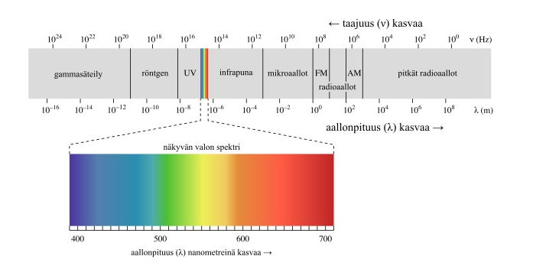
Sähkömagneettinen säteily / näkyvä valo

Slide 8
Aistit vaikuttavat toisiinsa
Esim. kuvapuhelin- ja VOD- (video on demand-) sovelluksissa äänen laatu kriittinen. Jos äänen laatu on hyvä, ihmiset myös “näkevät” paremmin.
Puheentunnistuksessa näköaisti tukee kuulohavaintoa

Slide 9
Auditoristen signaalien erottelu
Jos kaksi ääntä tulevat samasta paikasta, alkavat ja loppuvat samaan aikaan ja kuuluvat samaan harmooniseen sarjaan, ne luultavasti liittyvät samaan
  spektrien suhde,
  “yhteinen esiintyminen” (common fate)
  spatiaalinen vastaavuus

Slide 10
Sokea piste (kokeile täällä)

Slide 11
Näköärsykkeen vastaanotto
Fovea = tarkan näön alue,
vain tappisoluja
reseptorien tiheys suuri
  tarkka värinäkö päivänvalossa
koko viisi näkökulman astetta
14-16 merkkiä, 6-7 riviä
Valoenergian reseptorit
Sauvasolut (Rods)
  ei värejä
  enemmän konvergenssiä - herkempiä mutta epätarkkoja
Tappisolut (Cones)
  kolmea eri tyyppiä jotka herkimpiä eri väreille
  vähemmän konvergenssiä - tarkempia mutta vähemmän herkkiä
Ulompi verkkokalvo (retina):
enemmän sauvasoluja
harmaasävyjä hämärässä

Slide 12
Havaitseminen ja käyttöliittymän suunnittelu
(asiayhteydet)

Slide 13
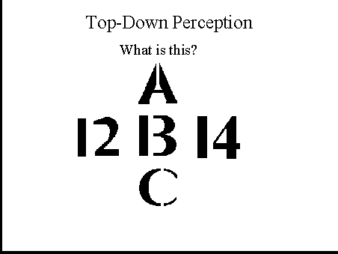
Konteksti ohjaa havaintoa
konteksti = asiayhteys, viitekehys

Slide 14
Kohteiden tunnistaminen
hahmolait (https://fi.wikipedia.org/wiki/Hahmopsykologia)
pintakuviointi
värit, valo ja varjo
liike
tuttuus, kokemus

Slide 15
Kohteiden tunnistaminen, liike
Liike ja väritys voivat muuttaa havaintoa, liikettä voi kokeilla sinisellä kuviolla

Slide 16

Tiedon ryhmittely: hahmolait
hyvä muoto
samankaltaisuus
hyvä jatkavuus
läheisyys
yhteinen suunta
merkityksellisyys
symmetria
pintarakenteen tiheyden vakioisuus

Slide 17
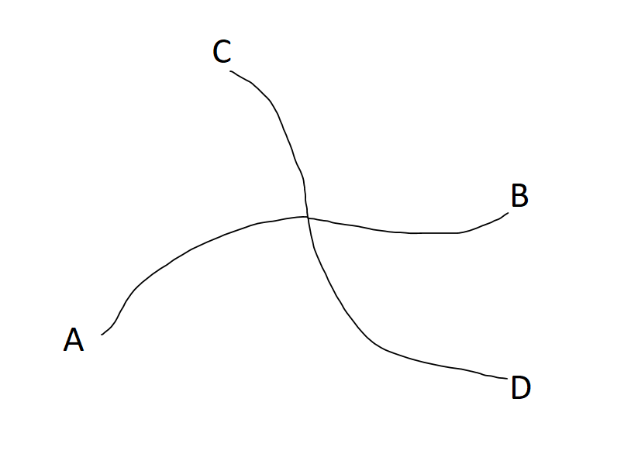
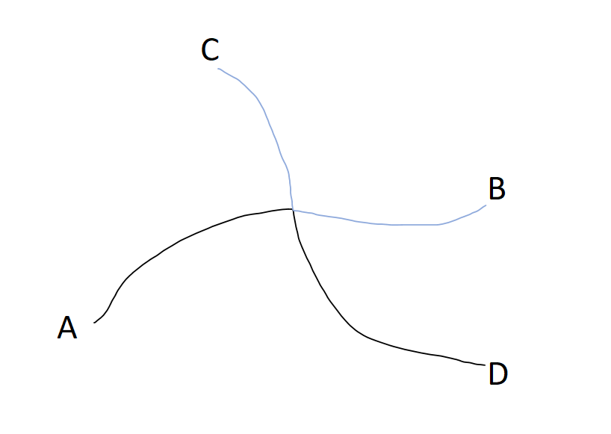

Slide 18
Hahmolait ikkunan suunnittelussa
Läheisyys vs Samanlaisuus
Vakiomuotoisuus
Jatkavuus

Slide 19
Ryhmittely tehtävän mukaan
ON OFF
Huone 100
Huone 101
Huone 102
Huone 103
Onko huoneessa 100
lämmitys päällä?
Onko kaikissa huoneissa
lämmitys päällä?
ON OFF
Huone 100
Huone 101
Huone 102
Huone 103

Slide 20
Läheisyys
RING
VOLUME
RECALL
CLOCK
MEMORY
LOCK
SET
Puhelimen
toimintonäppäimet

Slide 21
Visuaalinen tiedon haku
Visuaalinen haku on joko nopeaa rinnakkaista tai hidasta peräkkäistä
käyttäjä poimii tiedostamattaan kaikki kategorian elementit ja ryhmittelee yhdeksi kuvaksi
N K Z M N
K X M N N
M Z K K M
N K Z M N
K X M N N
M Z K K M
N K Z M N
K X M N N
M Z K K M

Slide 22
Semanttinen tiedon haku (semantiikka=merkitysoppi)
moi moi moi moi moi
moi moi moi moi moi
moi moi moi moi moi
moi moi moi moi moi
moi moi hei moi moi
moi haa terve kissa
koira puu marja kuu
lapsi mäki tuoli käsite
lehmä mato ämpäri
päivää lelu hei auto
esimerkkinä: https://fi.wikipedia.org/wiki/XML-tiedonhaku

Slide 23
Väreillä voidaan
kiinnittää käyttäjän huomio johonkin
nopeuttaa elementtien hakua
auttaa tunnistamaan asioita
korostaa asioiden rakennetta ja yhteenkuulumista
kuvata määrää tai edistymistä
lisätä tuotteeseen esteettisyyttä, uskottavuutta, muistettavuutta tai ymmärrettävyyttä
kertoa ikkunan tai sen elementin tilasta jne

Slide 24

Värien semanttiset merkitykset
punainen vaara
keltainen huomio, pirteys
musta voima
vihreä rauhallisuus,
sininen viileys, rauhallisuus

Slide 25
Tiedon visualisointi

Slide 26
Visuaalinen koodaus
Koodaus (coding) tarkoittaa käyttöliittymän olioiden silminhavaittavaa erilaisuutta jonkin ominaisuuden suhteen
Koodauksen tavoitteena voi olla tukea
  hahmottamista (vertaa ensihavaintoa ja koodattua: kummasta lasket koot nopeammin? )
  valintaa joukosta
  joukon alkioiden järjestyksen löytämistä
  määrän arvioimista
  perustuu erilaisiin visuaalisiin muuttujiin (Bertin)

Slide 27
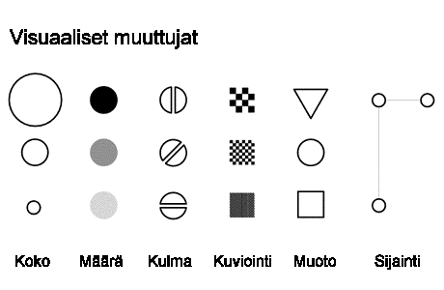

Slide 28
Vältä liian monia koodiarvoja
Erottuvien koodiarvojen määrä noin 7
  6 sävelkorkeutta
  5 äänenvoimakkuutta
  10-15 pistettä lineaarisella asteikolla
Moniulotteisuus lisää erotettavissa olevien havaintojen määrää
  sijainti neliössä: 24 erottuvaa koodia (24 < 10*10)
  sävelkorkeus + äänenvoimakkuus: 9 erottuvaa koodia (9 < 6*5)

Slide 29
Järjestämätön tieto
erottelu vain olioihin, järjestyksellä ei merkitystä, esim. eri tyyppiset autot
vältä koodaustapaa, joka antaa mielikuvan järjestyksestä
värikoodaus on parempi kuin koodaus muodon tai koon mukaan
  silti muistettava: 6-8% miehistä on värisokeita

Slide 30
Järjestetty tieto ilman metriikkaa,
ts. mittayksiköt eivät erottavana tekijänä, esimerkiksi tietty havainto eri vuosina
esim. viivan paksuus tai alueen tummuus ovat mahdollisia

Slide 31
Suhteellinen tieto
järjestettyä siten, että metriikalla on merkitys
lämpötila, pituus
koodin on voitava muuttua portaattomasti, siis esimerkiksi koodaus muodon perusteella ei kelpaa
näytöllä erottuva koodaus ei välttämättä erotu tulosteessa

Slide 32
Millainen koodaus?
Tutkimus eri koodaustapojen erottuvuudesta:
1. Sijainti yhteisellä akselilla
2. Sijainti identtisillä mutta erillisillä akseleilla
3. Pituus
4. Kulma tai viivan kulmakerroin
5. Pinta-ala
6. Tummuus tai värikylläisyys
7. Värisävy

Slide 33
Visualisoi säätiedotussivu
Rannikkosääasemia Suomen rannikoilla
Tiedot: lämpötila, näkyvyys, tuulen nopeus, onko tuulivaroitus tai huomautus, pilvisyys
Oleellisin veneilijälle nähtävä heti

Slide 34

Ikonit
tekstit käännettävä
vältä sanojen visualisoimista!
visualisoi prosessi
  esimerkiksi jalankulkija kävelemässä
Sallittu vai ei?
Sisällä vai ulkona?

Slide 35
Hyvän kuvakkeen tulisi olla
välittömästi tunnistettavissa
riittävästi yksinkertaistettu ja yleinen
samaa visuaalista aakkostoa kuin muidenkin saman ohjelman kuvakkeiden
riittävästi erottuva muista kuvakkeista
kulttuurikontekstista ja katsojan tulkinnasta riippumaton

Slide 36
Vuorovaikutustyylit

Slide 37
Tekstinkäsittelyn kehittyminen
80-luvun alkuun: komentokielinen rivieditori
80-luvulta: koko sivun näyttäviä tekstinkäsittelyohjelmia
90-luvun alkuun mennessä: WYSIWYG, suoramanipulointi

Slide 38
Suoramanipulointi
Visuaalinen esitys (metafora?) toimintakentästä
  Objektit ja toiminnot näkyvissä ja käytettävissä
  Analoginen päättely
Nopeat, edellisten päälle rakentuvat, peruttavissa olevat toiminnot
Kirjoittaminen -> osoittaminen ja valitseminen
Toiminnon tulos välittömästi näkyvissä
Objekti-toiminto-kielioppi
https://www.theseus.fi/bitstream/10024/137302/1/Juuso_Heljaste-Kayttoliittymasuunnitelma_katalogiohjelmalle.pdf

Slide 39
Hyödyt
Aloittelija oppii nopeasti mallia katsomalla
Asiantuntija voi työskennellä nopeasti ja sujuvasti
Tulokset näkyvissä - edistyminen arvioitavissa (arvioinnin kuilu!)
Toiminnot peruttavissa - vähentää kokeilun pelkoa
Käyttäjä tekee vähemmän virheitä

Slide 40
Haitat
Joissain tilanteissa kömpelö ja tilaa vievä
Käyttäjän opittava visuaaliset esitysmuodot komennoille
Kaikki metaforien ongelmat - oikean valinta vaikeaa
Nopealle konekirjoittajalle käsien siirtäminen näppäimistöltä hidastaa työtä

Slide 41
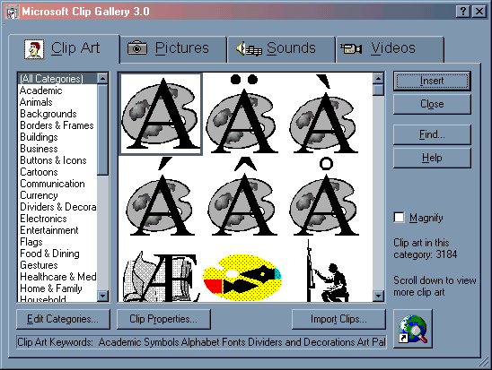
Valikot
aikaisemmin koko näytön kokoisia valikoita
nykyisin alasvetovalikoita, osia dialogi-ikkunoista, www-linkkejä
myös osana suoramanipulointi-käyttöliittymiä

Slide 42
Valikkojen suunnittelu
Valikkorakenne
Valintojen järjestys ja lukumäärä
Valintojen ilmaiseminen
  mukana kaikki vaihtoehdot, ei päällekkäisyyttä
  erottuvat termit
Oikotiet, valintamekanismi
Graafinen suunnittelu

Slide 43
Valikkorakenteet
Lineaarinen valikkosarja: johdattelee käyttäjän päätössarjan läpi yksi päätös kerrallaan
Paluu ehkä ongelmallista
Tehtyjen valintojen näyttö
Mitä valintoja edessä?
Järjestys -> käyttäjän odotukset
Puurakenne: Voidaan esittää suuri määrä valintoja
  Luokitteluongelmat
  Merkityksellinen ryhmittely nopeampi kuin aakkosellinen
  Leveät valikot parempia kuin syvät

Slide 44
Valikkorakenteet
Asykliset ja sykliset verkot
  Voidaan toteuttaa ominaisuuksia, joita puilla vaikea käyttää (esim. kohde kuuluu useampaan luokkaan)
  Mutkikkaampi rakenne
  Valikkokartat
  Tason säilyminen = etäisyys alusta?
  Paluut - mitä tarkoittaa takaisin?

Slide 45
Valikkojen suunnittelusääntöjä
Rakenne tehtävän mukaan
Ylätason rivi = alatason otsikko
Mielekäs ryhmittely ja järjestys
Yhdenmukaiset nimet
Mahdollisuus oikoteihin
Mahdollisuus hypätä edelliselle tasolle ja päävalikkoon
Yhdenmukainen asettelu ja termistö
Vaste- ja näyttöajat?
Ruudun koko ja täyttö?

Slide 46
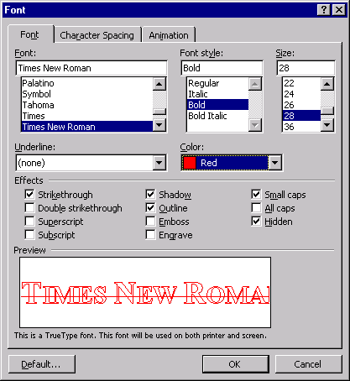
Dialogi-ikkunat
Tapa esittää useita valintoja yhdellä kertaa
Nopeuttaa - kaikki valinnat näkyvissä kerralla
Saattaa olla vaikeampi tehdä selkeäksi

Slide 47
Etsi haluamasi video:
Valitse elokuvatyyppi:
Seikkailu
Kauhu
Komedia
Lapsille
Dokumentit
Kotimaiset
Aakkosellinen haku:
Ohjaajan
Pääosan esittäjän
Elokuvan nimen
mukaan

Slide 48
Yleistä: 10 KOHDAN MUISTILISTA
Nielsenin säännöt
https://www.nngroup.com/articles/ten-usability-heuristics/

Slide 49
NIELSENIN SÄÄNNÖT
Käytä yksinkertaista ja luonnollista vuoropuhelua
Puhu käyttäjien omaa kieltä
Älä rasita käyttäjän muistikuormaa
Ole yhdenmukainen
Anna käyttäjälle palautetta toiminnoista
Osoita selkeä poistumistapa
Anna mahdollisuus oikopolkuihin
Anna selkeät virheilmoitukset
Vältä virhetilanteita
Anna riittävä ja selkeä apu

Slide 50
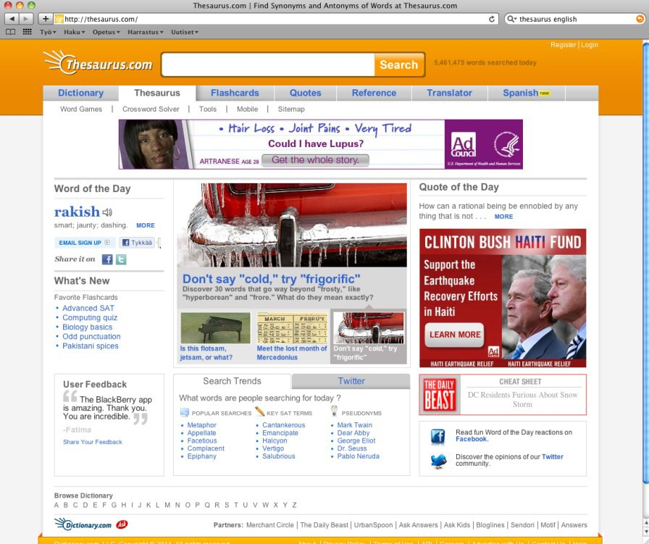
1.1. YKSINKERTAINEN DIALOGI
Kaikki turha kilpailee käyttäjän huomiosta
Graafinen sommittelu
Ryhmittely ja tiedon
järjestys

Slide 51
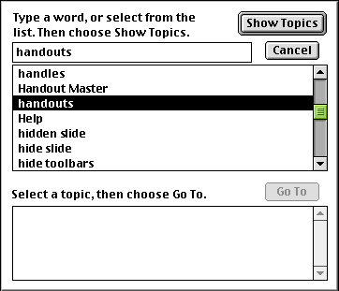
1.2. LUONNOLLINEN DIALOGI
Painikkeiden järjestys tehtävän etenemisen mukaan

Slide 52
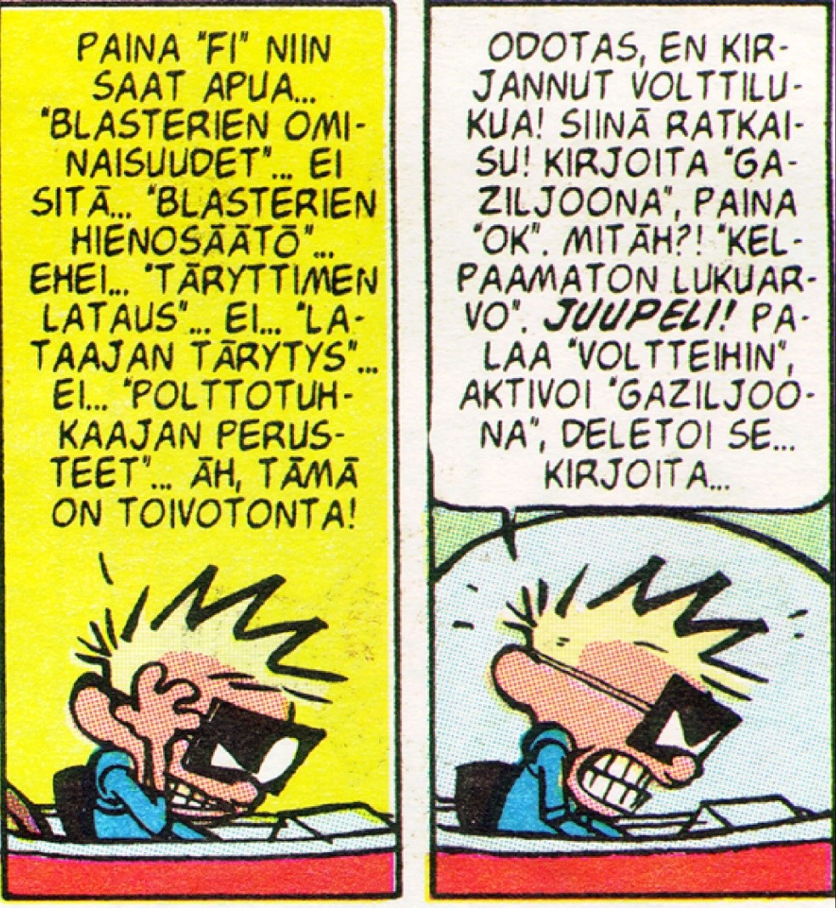
2. KÄYTTÄJÄN OMA KIELI
Käyttäjien oma äidinkieli
Käyttäjien
ammattitermistö
Käyttöjärjestelmän
vakiintunut sanasto
Metaforat
käyttöympäristöstä

Slide 53
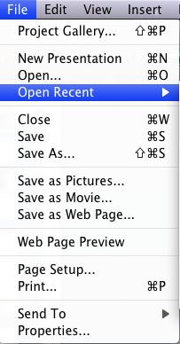
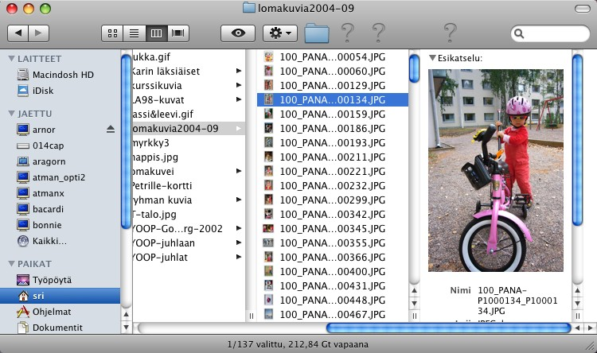
3. MUISTIKUORMAN MINIMOINTI
Kone on parempi muistamaan kuin ihminen
Ihminen tunnistaa paremmin kuin muistaa ulkoa
  valintalistat
  mallivastaus tai
  oletusarvo
Yhdenmukaisuus

Slide 54
4. YHDENMUKAISUUS
Komentojen toimittava yhdenmukaisesti eri tasoja
  sisäinen yhdenmukaisuus
  eri versioiden yhdenmukaisuus
  tuoteperheen yhdenmukaisuus
Joskus yhdenmukaisuus tärkeämpi kuin käytettävyys

Slide 55
5. PALAUTE
Käyttäjän saatava palautetta toiminnoistaan
• < 0,1 s
Tunne välittömästä vasteesta
Ei tarvitse erillistä palautetta; lopputulos riittää
• > 10 s
Käyttäjä haluaa tehdä muita töitä odottaessaan
Nähtävä järjestelmän toimintatila

Slide 56
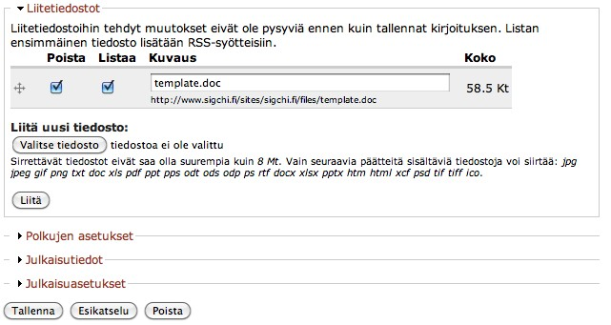
6. SELKEÄ POISTUMISTAPA
Käyttäjällä oltava kontrollin tunne
Mahdollisuus oppia kokeilemalla
Keino palata edelliseen tilaan ja alkutilaan
  toimintojen peruminen

Slide 57
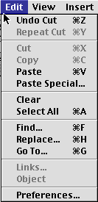
7. OIKOPOLUT
Tehokäyttäjille erilaisia oikopolkuja
  näppäinkomennot
  kaksoisnäpäytykset
  ikonit
  oletusarvot
Näkyvien vaihtoehtojen
lisäksi - ei niiden tilalle

Slide 58
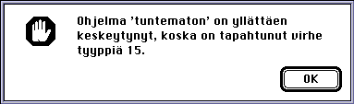
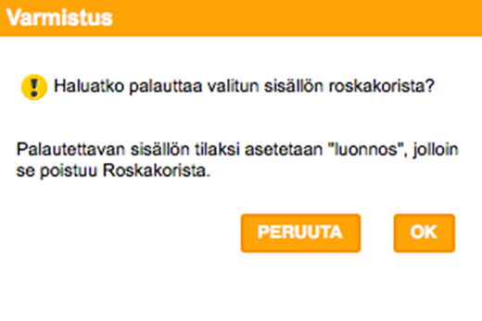
8. SELKEÄT VIRHEILMOITUKSET
Käyttäjän on pystyttävä huomaamaan, tunnistamaan ja korjaamaan virhe
Eri tasoiset virheilmoitukset

Slide 59
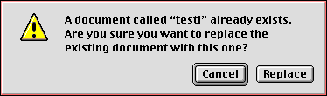
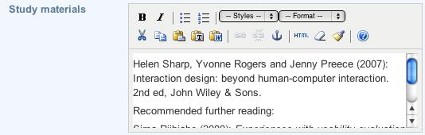
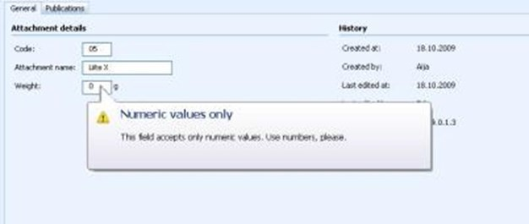
9. VIRHEIDEN VÄLTTÄMINEN
Valintalistat auttavat kirjoitusvirheisiin
Varmistus peruuttamattomiin toimintoihin
Toimintatilojen välttäminen tai tilan esittäminen selkeästi

Slide 60
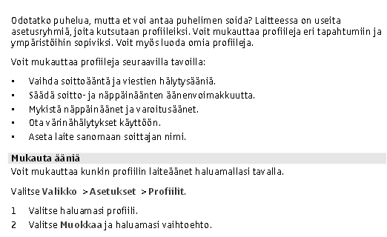
10. RIITTÄVÄ JA SELKEÄ APU
Käyttöohjeita luetaan harvoin
Useimmiten vain hyvin suuressa hädässä
Selkeä sisällysluettelo
Hyvä hakemisto eri
hakusanoin
Ohjeet tehtävien mukaan edeten

Slide 61
Testaaminen IT-projektissa
Notes:
Mallin fontti on Dosis. Asenna fontti koneellesi, jotta se toistuu oikein.

Slide 62
Prinsiippejä 1/2
Testaus on keskeinen osa ohjelmistoprojektia
Virheiden korjaamisen kustannukset kohoavat ohjelmistoprojektin edetessä
Testauksen pääasiallisena tarkoituksena on havaita virheitä
Voidaan osoittaa, että on kehitetty oikea, vaatimusten mukainen ohjelma, joka toimii oikein kaikissa tilanteissa
Läheskään aina ei pystytä takaamaan ohjelman täydellistä oikeellisuutta, vaan ainoastaan osoittamaan virheitä ja antamaan todennäköisyys, kuinka paljon sovelluksessa vielä on virheitä

Slide 63
Prinsiippejä 2/2
Testaajan on osattava dokumentoida, kommunikoida, raportoida sekä käyttää kuhunkin testauksen vaiheeseen liittyviä testausmenetelmiä
Mitä myöhemmin virhe havaitaan, sitä kalliimpaa sen korjaaminen on
”Testaajan on etsittävä sovelluksen rajat, ajettava se äärirajoille”
Sovelluksen testaus ja virheenjäljitys saattavat maksaa 50-80% sovelluksen ensimmäisen toimivan version kustannuksista
Juuri kehitetyissä sovelluksissa on ennen testausvaiheen aloittamista yleisesti yksi virhe muutamaa kymmentä koodiriviä kohti ja arvioiden mukaan noin viittä prosenttia virheistä ei koskaan löydetä

Slide 64
Taustaa
Ohjelmoinnin alkuaikoina koodattiin vain ”koneille” – epäselvää, vaikeasti ymmärrettävää koodia
Testausta ”sokkona”, koodin toimintaa ei selvitetty
Hyvien ohjelmointikäytänteiden synty
Selkeä koodin rakenne helpottaa testausta
Kehittyneet ohjelmointikielet helpottavat ymmärrettävyyttä
Alkuaikoina testaus ad-hoc –tyyppistä, tehtiin ainoastaan projektin loppuvaiheessa
1979 Myers ”The art of Software Testing”, testaustekniikoita

Slide 65
Mikä on virhe?
defect, fault, error, bug …
”Koodin toiminnassa oleva poikkeama sovelluksen toiminnallisesta tai teknisestä määrittelystä”
Toisen mielestä virhe - toisen mielestä ominaisuus
Dokumentaatiolla pyrittävä tarkkuuteen ja yksiselitteisyyteen

Slide 66
Virhe?, jatkuu
Patton Ron, “ Software Testing”, SAMS Publishing, USA, 2001:
Ohjelmisto ei tee jotain, jota sen määrittelyn mukaisesti kuuluisi tehdä.
Ohjelmisto toimii tavalla, jonka määrittely kieltää.
Ohjelmisto toimii tavalla, jota määrittely ei mainitse.
Ohjelmisto ei tee jotain, jota määrittely ei mainitse, vaikka sen pitäisikin mainita.
Ohjelmisto on hankala ymmärtää, vaikeakäyttöinen, hidas tai käyttäjän mielestä selkeästi toimii väärin.

Slide 67
Virhe?, jatkuu
tuhoisa, vakava, häiritsevä, siedettävä
Virheen vakavuus ohjaa kehittäjää tämän arvioidessa virheen korjaamisen aikataulua, vaadittuja resursseja ja eri virheiden korjaamisen keskinäistä priorisointia

Slide 68
Testauksen vaiheet
 | V-malli
Vaatimukset | Hyväksymistestaussuunnitelma | Hyväksymistestaus
Määrittely | Systeemitestaussuunnitelma | Systeemitestaus
Arkkitehtuurin suunnittelu | Integraatiotestaussuunnitelma | Integraatiotestaus
Yksityiskohtainen suunnittelu | Yksikkötestaussuunnitelma | Yksikkötestaus
*** | KOODAUS | ***

Slide 69
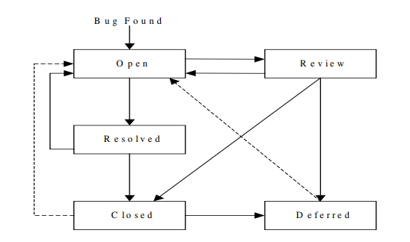
Testauksen vaiheet

Slide 70
Roolit testauksessa
Sovelluskehittäjät, eri tasoisia, eri tekniikan alueita hallitsevia
Loppukäyttäjät
Testauskoordinaattori
Testausryhmä
Edetään vaiheittain suoraviivaisesti tai rotaatioissa

Slide 71
Testauksen dokumentaatio
Testaussuunnitelma: aikataulut, resurssit, tavoite
Testauspöytäkirja: testitapaukset, tulokset

Slide 72
Termejä
Ekvivalenssiluokka on testidatan valintamenetelmä, jossa dataa vähennetään jakamalla se luokkiin.
Hyväksymistestaus on asiakkaan suorittama testaus todellisessa käyttöympäristössä.
Integraatiotestaus keskittyy komponenttien rajapintojen ja keskinäisen kommunikoinnin testaamiseen.
Jäsentävä testaus aloitetaan koko järjestelmän toiminnan testauksesta edeten vähitellen alemmille tasoille.
Kokoava testaus aloitetaan alemman tason pienistä komponenteista siirtyen vähitellen korkeammille tasoille.
White box testing (Lasilaatikkotestaus) on testausmenetelmä, jossa käytetään koodia apuna virheitä etsittäessä.
Black box testing (Mustalaatikkotestaus) on testausmenetelmä, jossa syötteiden ja vasteiden avulla testataan toiminnan oikeellisuus.

Slide 73
Termejä (jatkuu)
Raja-arvoanalyysi on testidatan valintamenetelmä, jossa dataan valitaan luokkien rajoilla olevia arvoja.
Regressiotestaus varmistaa sovelluksen oikeellisuuden uudelleen sen jälkeen, kun virheitä on korjattu tai toiminnallisuutta on lisätty tai muutettu.
Systeemitestaus keskittyy kehitetyn järjestelmän testaukseen kokonaisuudessaan käyttötarkoitusta vastaavassa ympäristössä.
Testiajuri on käytössä yksikkötestauksessa ja jäljittelee muiden yksikköjen antamia syötteitä.
Tynkä (stub) on testauksessa käytettävä komponentti, joka toteuttaa testiin vaaditun minimitoiminnallisuuden.
Yksikkötestaus on kehittäjän suorittama testaus yksikkötasolla.

Slide 74
Testausmenetelmiä
White Box Testing
Testaajalla pääsy koodiin
Käydään koodin avulla ohjelman suoritusta läpi
Black Box Testing
Testaus syötteiden ja vasteiden avulla
Hyväksymistestauksessa, loppukäyttäjätesteissä

Slide 75
Testausvaiheita
Rasitustestaus – testataan järjestelmän/ohjelman suorituskykyä ja toimintavarmuutta, kuormitustestit
Vertailutestaus – eri versioiden toimivuuden vertailua
Mutaatiotestaus, virheiden kylväminen – tahallinen virheiden aiheuttaminen, ”testauksen testaus”
Käyttöliittymätestaus - standardien noudattaminen, joustavuus, oikeellisuus, intuitiivisuus, käyttömukavuus, hyödyllisyys ja johdonmukaisuus

Slide 76
Testaustyyppejä
Staattine testaus: - muuttujien väärinkäyttö (esim. käyttö ennen esittelyä, käyttämättömät muuttujat),
- osoittimien ja indeksien väärinkäyttö (esim. viittaukset määriteltyjen rajojen ulkopuolelle),
- parametrien väärinkäyttö (esim. parametrien väärä lukumäärä, parametrien väärä tyyppi),
- kontrollivirheet (esim. saavuttamaton koodi) sekä
- funktioiden väärinkäyttö (esim. kutsumattomat funktiot).
Dynaaminen testaus: ohjelmakoodin suoritus

Slide 77
Testaustyökaluohjelmia
Testien hallintaan, rasitustesteihin, mitoitukseen, testitapauksiin – toistot, nauhoitukset
Microsoft Test Manager, Selenium, Soapui, Watir, HTTP::Recorder, WatiN, Canoo WebTest, Webcorder, Solex …
Lisätietoa: https://www.geeksforgeeks.org/software-testing/software-testing-tools/
”Automatisoi testaus aina, kun se on mahdollista”

Slide 78
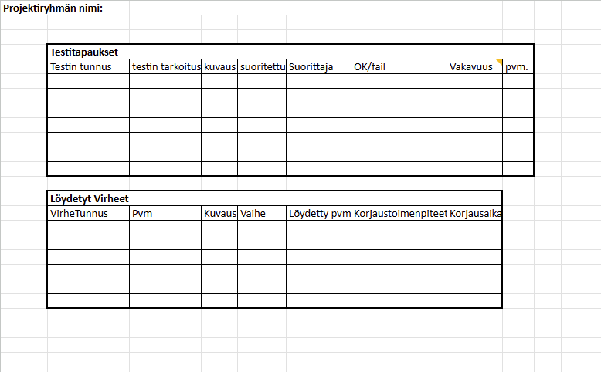
Testauspöytäkirja, perusmalli

Slide 79
Qt in business
Notes:
Mallin fontti on Dosis. Asenna fontti koneellesi, jotta se toistuu oikein.

Slide 80
Qt liiketoiminnassa
Kajaanissa: Valmet, Raute
Duunitori haulla ”Qt”: QtGroup, AcademicWork, Jyväskylän yliopisto, Neural DSP Technologies Oy … ja monia muita…
Digia News 2014, vanha lähde, mutta ”nice to know”: https://digia.com/uutiset/digia-perustaa-the-qt-company-tytaryhtion-avaa-uuden-qt-verkkosivuston-ja-alkaa-tarjota-edullisia-ku-1699858
https://www.theseus.fi/bitstream/handle/10024/342216/AleksiV%E4yrynenOpinn%E4ytety%F6.pdf;jsessionid=307A5203B449B493D15A44F687607038?sequence=2
https://www.theseus.fi/handle/10024/854509
https://www.theseus.fi/handle/10024/870888
https://www.linkedin.com/company/qtgroup/

